Slide 1
«Метод погружения: решение задач с использованием STEM-оборудования в рамках тематических недель» интенсива «Эффективная начальная школа»
Ковалева Марина Николаевна, учитель начальных классов
МБОУ «Центр образования № 83 имени кавалера ордена Мужества Е.Е.Табакова и А.Н.Кощеева»,
Богородский городской округ

Slide 2
Цель – показать, как математика применяется в различных сферах жизни. Задачи: - развитие вычислительных навыков; - развитие логического мышления; - совершенствование навыков парной и групповой работы; - повышение уровня мотивации на уроках математики.

Slide 3
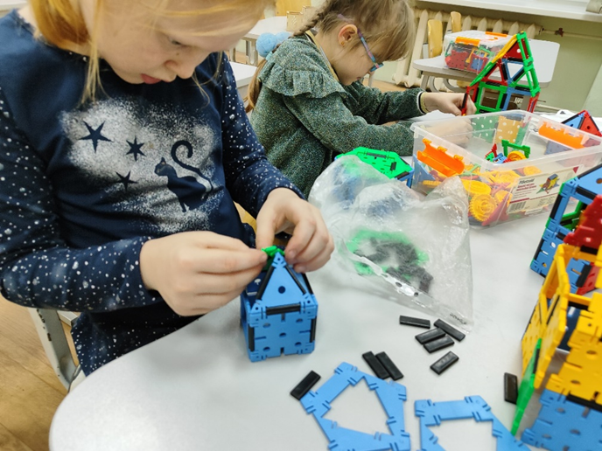
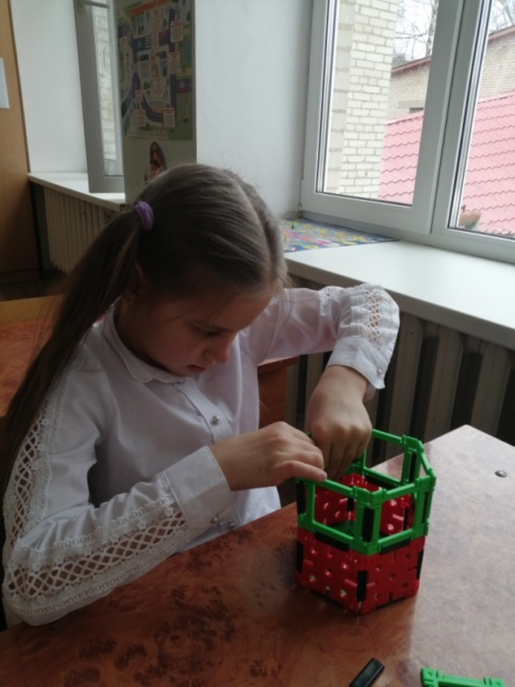
Знакомимся с профессией строителя

Slide 4
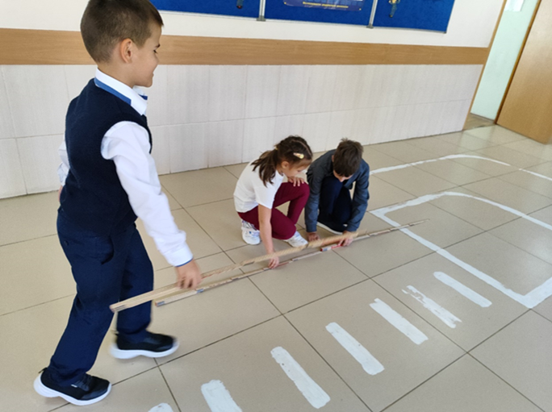
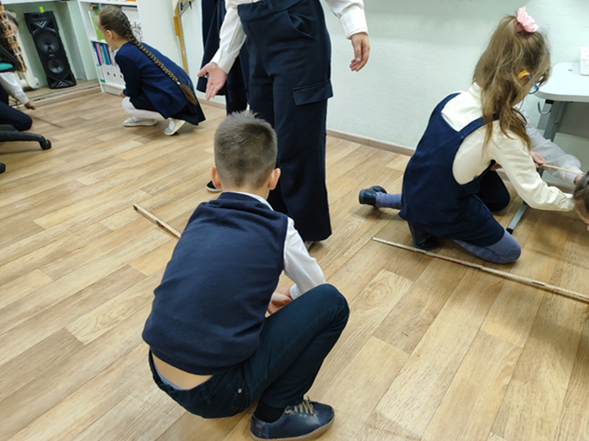
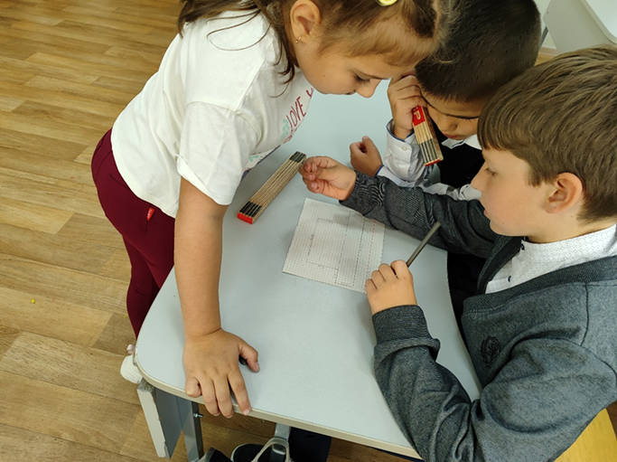
Знакомимся с профессией инженера

Slide 5
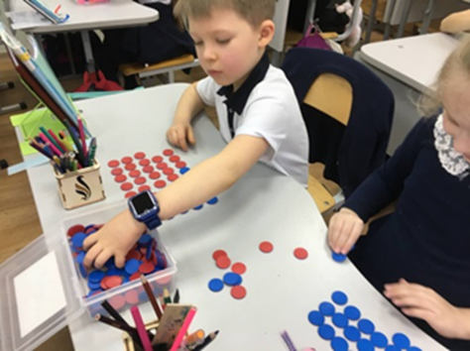
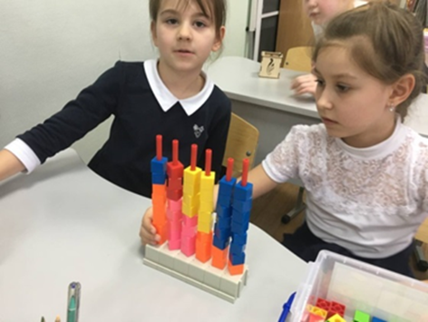
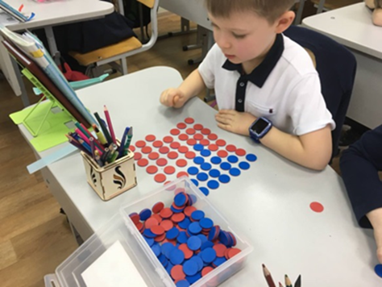
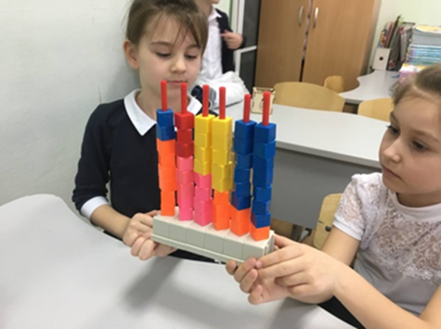
Знакомимся с профессией космонавта

Slide 6
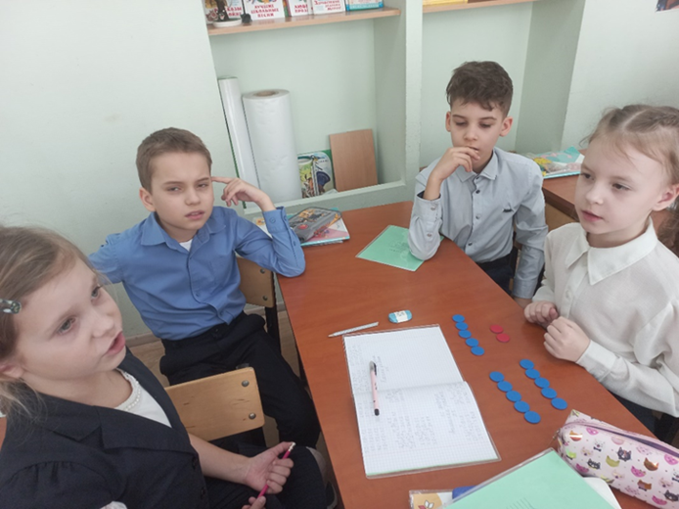
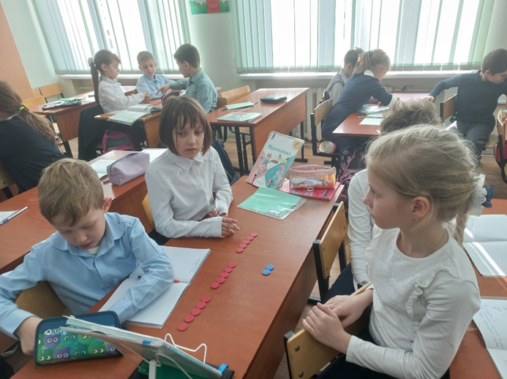
Знакомимся с профессией эколога

Slide 7
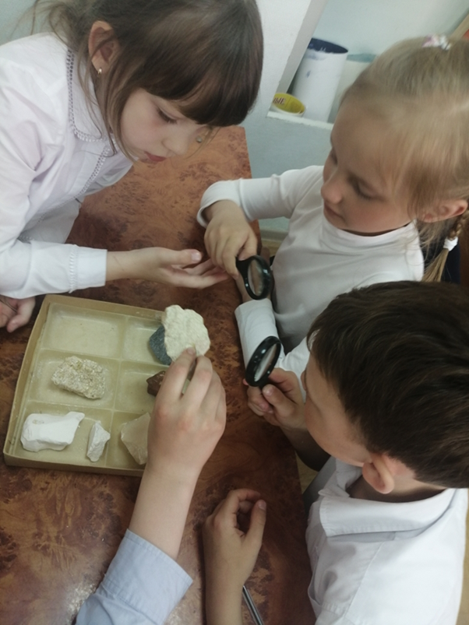
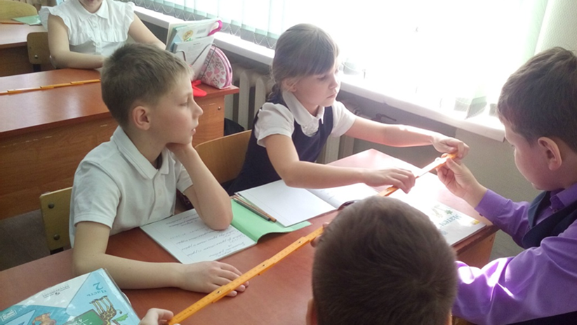
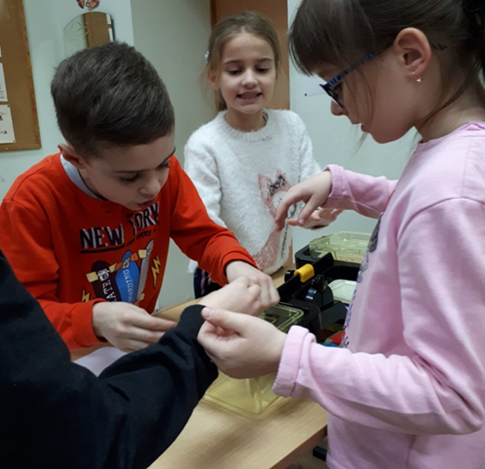
Знакомимся с профессией исследователя

Slide 8
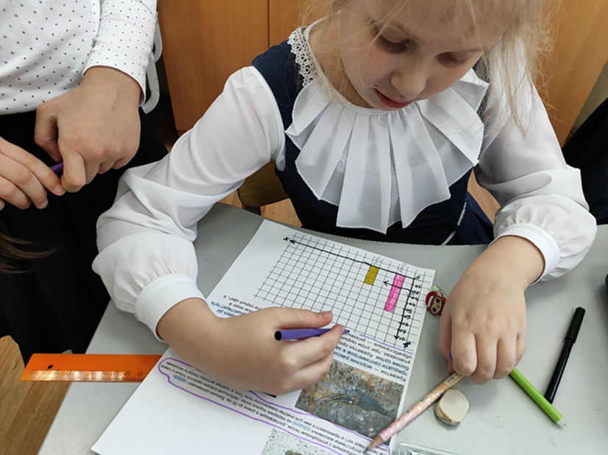
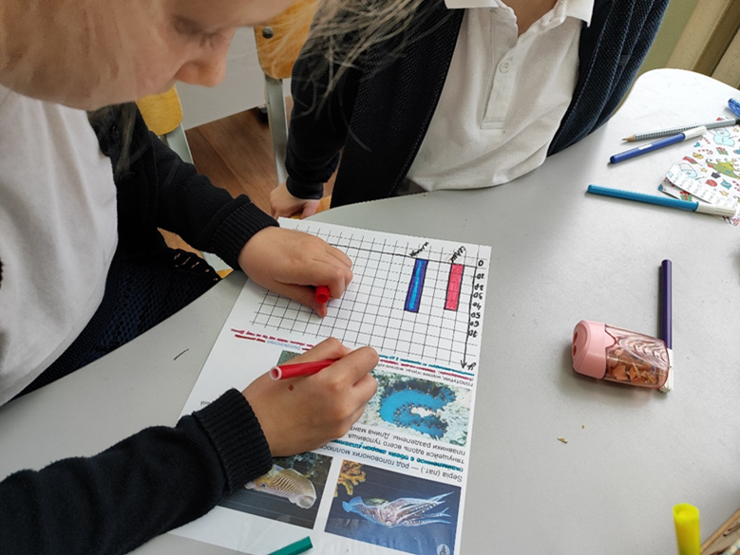

Slide 9
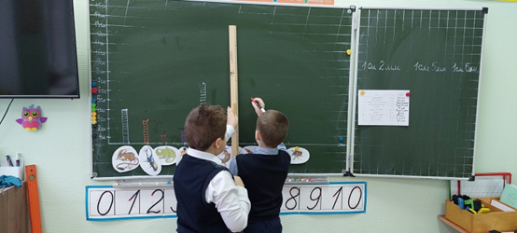
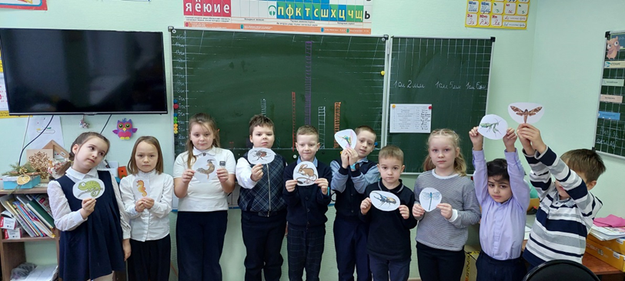

Slide 10
Спасибо!
Контакты:
Телефон: 8-926-824-86-18
Эл.почта: vivtonenko.marina@gmail.com
Ковалева Марина Николаевна, учитель начальных классов МБОУ «Центр образования № 83»,
Богородский городской округ

